Slide 1
Al-URB
Análise de Índices Urbanísticos

Slide 2
Integrantes
Anderson Tonin Thums
Jogos Digitais
Leonardo Rodrigues de Oliveira
Engenharia Civil

Slide 3
Proposta Inicial
Fusão das áreas de estudo
Esboços de ideias
Projeto semi-pronto

Slide 4
Projeto Final
Dados de entrada;
Definições
Funcionalidades;
Maneiras de Atuação
Resultados;
Dados de saída e suas utilidades;

Slide 5
DADOS DE ENTRADA

Slide 6
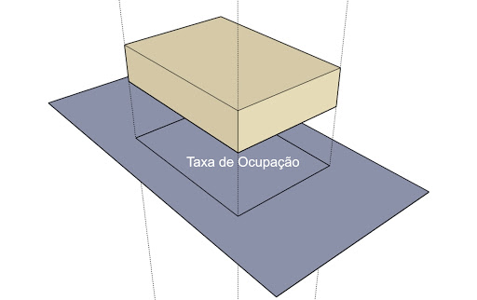
Taxa de Ocupação
É indicada pela porcentagem do terreno que pode ser ocupado pela projeção da edificação.

Slide 7
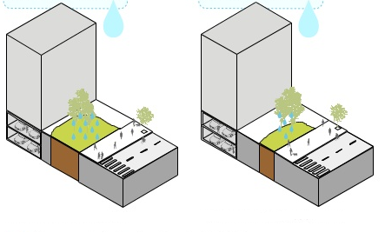
Taxa de Permeabilidade
É a parte que permite a infiltração de água no solo, livre de qualquer edificação.

Slide 8
DADOS DE SAÍDA

Slide 9
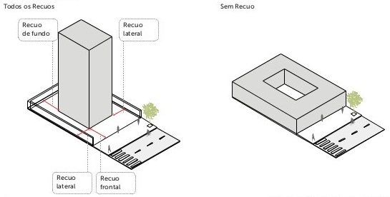
Área de Afastamento Frontal
Definida como a área dedicada como reserva para ampliações visuais, como iluminações, ventilações ou espaços transitáveis.

Slide 10
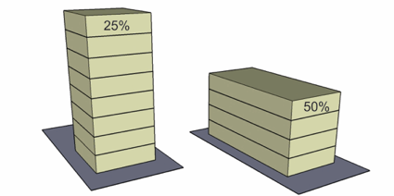
Índice de Aproveitamento do Terreno
É a medida máxima de um determinado terreno que pode ser construída, sendo expressa pela equação da multiplicação deste número pela área total do terreno.

Slide 11
OBRIGADO PELA ATENÇÃO!

